Slide 1
Пожаробезопасность
СНиП 21-01-97*
«Пожарная безопасность зданий и сооружений»
(приняты постановлением Минстроя РФ от 13 февраля 1997 г. N 18-7)
(в редакции от 3 июня 1999 г.,
19 июля 2002 г.)

Slide 2
Категории производств
Класс пожара | Характеристика горючей среды или объекта
А | Взрыво- и пожароопасная
Б | Взрыво- и пожароопасная
В | Пожароопасная
Г | Пожароопасная
Д | Пожароопасная
Е | Взрывоопасная

Slide 3
КЛАССЫ ПОЖАРОВ
Класс пожара | Характеристика горючей среды или объекта | Огнетушащие средства
А | Обычные твердые горючие материалы: Дерево, уголь, бумага, резина, текстиль и др. | Все огнетушащие средства, но прежде всего вода
B | Горючие жидкости и плавящиеся при нагревании материалы: мазут, бензин, лаки, масла, спирты, каучук, синт. материалы | Все виды пен (углекислота и азот) и порошки, распыленная вода
C | Горючие газы: водород, ацетилен, пропан, водороды, аммиак, метан. | Только газовые составы (углекислота и азот)
D | Металлы и их сплавы (калий, натрий, алюминий, магний) | Только порошковые при спокойной подаче на горящие поверхности
E | Электроустановки, находящиеся под напряжением | Только порошковые и углекислотные огнетушители

Slide 4
Спринклер (англ . sprinkler - разбрызгиватель)
оросительная головка, устанавливаемая на трубопроводах систем водного и пенного пожаротушения.
Спринклерная система пожаротушения
это система трубопроводов, постоянно заполненная огнетушащим составом, снабженная специальными насадками, спринклерами, легкоплавная насадка которых, вскрываясь при начальной стадии возгорания, обеспечивает подачу огнетушащего состава на очаг возгорания.

Slide 5
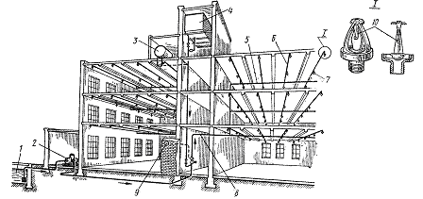
Схема спринклерной установки водяной системы:
1 – резервуар; 2 – насос; 3 - автоматический водопитатель (пневматический бак);
4 – водонапорный бак (2-й автоматический водопитатель);
5 – второстепенная магистраль; 6 – распределительный рядок;
7 – спринклерная головка; 8 – главная питающая магистраль;
9 – сигнальная турбина: 10 – легкоплавкий замок

Slide 6
Дренчер
(от англ . drench - орошать)
открытая оросительная головка, устанавливаемая на трубопроводах систем водного и пенного автоматического пожаротушения.
Дренчерная система
представляет собой систему автоматического водяного пожаротушения предназначенную для особо пожароопасных объектов.

Slide 7
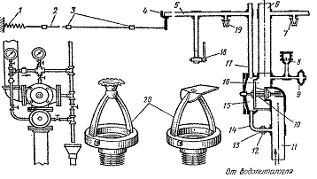
Принципиальная схема дренчерной установки группового действия:
1 – натяжная пружина; 2 – трос с легкоплавкими замками; 3 – легкоплавкие замки;
4 – побудительный клапан; 5 – побудительный трубопровод; 6 – дренчерная сеть;
7 – дренчер; 8 –электросигналы; 9 – автомат пуска насосов;
10 – дифференциальный клапан; 11- трубка отводопитатателя; 12 – гайка с диафрагмой;
13 – диафрагма; 14 – соединительная трубка; 15 – надклапанная камера;
16 – камера клапана группового действия; 17 – пусковой трубопровод;
18 – кран ручного включения; 19 – спринклерная головка; 20 – дренчерные головки

Slide 8
Пожарная сигнализация (ПС)
это базовый элемент в системе безопасности любого предприятия, предназначена для выявления пожара на начальной стадии возгорания и передачи сигнала тревоги на пульт охраны.

Slide 9
Шлейф
(охранно-пожарная сигнализация)
электрическая цепь, соединяющая выходные цепи извещателей, включающая в себя вспомогательные элементы и соединительные провода и предназначенная для передачи на приемно-контрольный прибор извещений.

Slide 10
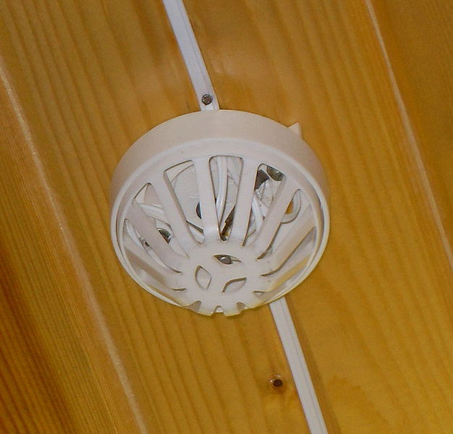
Пожарный извещатель
устройство для формирования сигнала о пожаре.

Slide 11
По способу позиционирования места возгорания системы пожарной сигнализации подразделяются:
аналоговые | определяют место пожара по номеру пожарного шлейфа.
адресные | однозначно указывает на место возникновения пожара.
адресно-аналоговая | применяется при наращивании существующей системы

Slide 12
По способу опроса пожарных извещателей системы ПС делятся
лучевые | опрос происходит по шлейфам расположенным в форме звезды, центром которой являться пожарная централь
кольцевые | опрос одновременно идет с двух сторон

Slide 13
1. По способу приведения в действие извещатели подразделяются:
автоматические | реагирующие на факторы, сопутствующие пожару
ручные | предназначенные для ручного включения сигнала пожарной тревоги в системах пожарной сигнализации

Slide 14
2. Автоматические пожарные извещатели по виду контролируемого
признака пожара подразделяются:
тепловые | реагирующие на определенное значение температуры и (или) скорости ее нарастания
дымовые | реагирующие на частицы твердых или жидких продуктов горения и (или) пиролиза в атмосфере
пламени | реагирующие на электромагнитное излучение пламени или тлеющего очага
газовые | реагирующие на газы, выделяющиеся при тлении или горении материалов
комбинированные | реагирующие на два или более фактора пожара

Slide 15
3. По характеру реакции на контролируемый признак пожара
извещатели подразделяются:
максимальные | формирующие извещение о пожаре при превышении температуры окружающей среды установленного порогового значения - температуры срабатывания извещателя
дифференциальные | формирующие извещение о пожаре при превышении скорости нарастания температуры окружающей среды выше установленного порогового значения
максимально- дифференциальные | совмещающие функции максимального и дифференциального тепловых пожарных извещателей

Slide 16
4. По принципу действия дымовые извещатели подразделяют на:
ионизационные | принцип действия которых основан на регистрации изменений ионизационного тока, возникающих в результате воздействия на него продуктов горения
оптические | реагирующие на продукты горения, способные воздействовать на поглощающую или рассеивающую способность излучения в инфракрасном, ультрафиолетовом или видимом диапазонах спектра

Slide 17
5. По конфигурации измерительной зоны пожарные извещатели подразделяют на:
точечные | реагирующие на факторы пожара в компактной зоне
многоточечные | реагирующие на факторы пожара в нескольких компактных зонах
линейные | реагирующие на факторы пожара в протяженной, линейной зоне

Slide 18
Огнетушители
Воздушно-пенные
Химические пенные
Жидкостные
Углекислотные
Аэрозольные
Хладоновые (фреоновые)
Порошковые

